Slide 1
БРЕЙН РИНГ

Slide 2
1 ТУР
1 ЭТАП

Slide 5
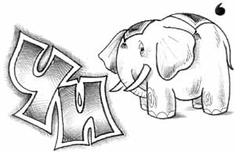

Slide 7
1 ТУР
2 ЭТАП

Slide 8
2 ТУР
1 ЭТАП

Slide 9
Домашнее задание

Slide 10
2 ТУР
2 ЭТАП

Slide 11
Игра со зрителями

Slide 12
М А Е И К М Т Т А А

Slide 13
К Д А А Р Т В

Slide 14
Ф М А О У Л Р

Slide 15
С О Р С Ь О К Т

Slide 16
ПОЗДРАВЛЯЕМ !!!

